Slide 1
Pengolahan Sinyal Digital
PENGEMBANGAN SISTEM SPEECH-TO-TEXT BAHASA INDONESIA BERBASIS PENGOLAHAN SINYAL DIGITAL
KELOMPOK 17 PSD 2023D

Slide 2
Kelompok 17 - PSD23D
Kelompok 17
Faishal Bayu Pratama
Mutiara Restu Aulya
Yogi Ramadhani
2331554092
23031554113
23031554198

Slide 3
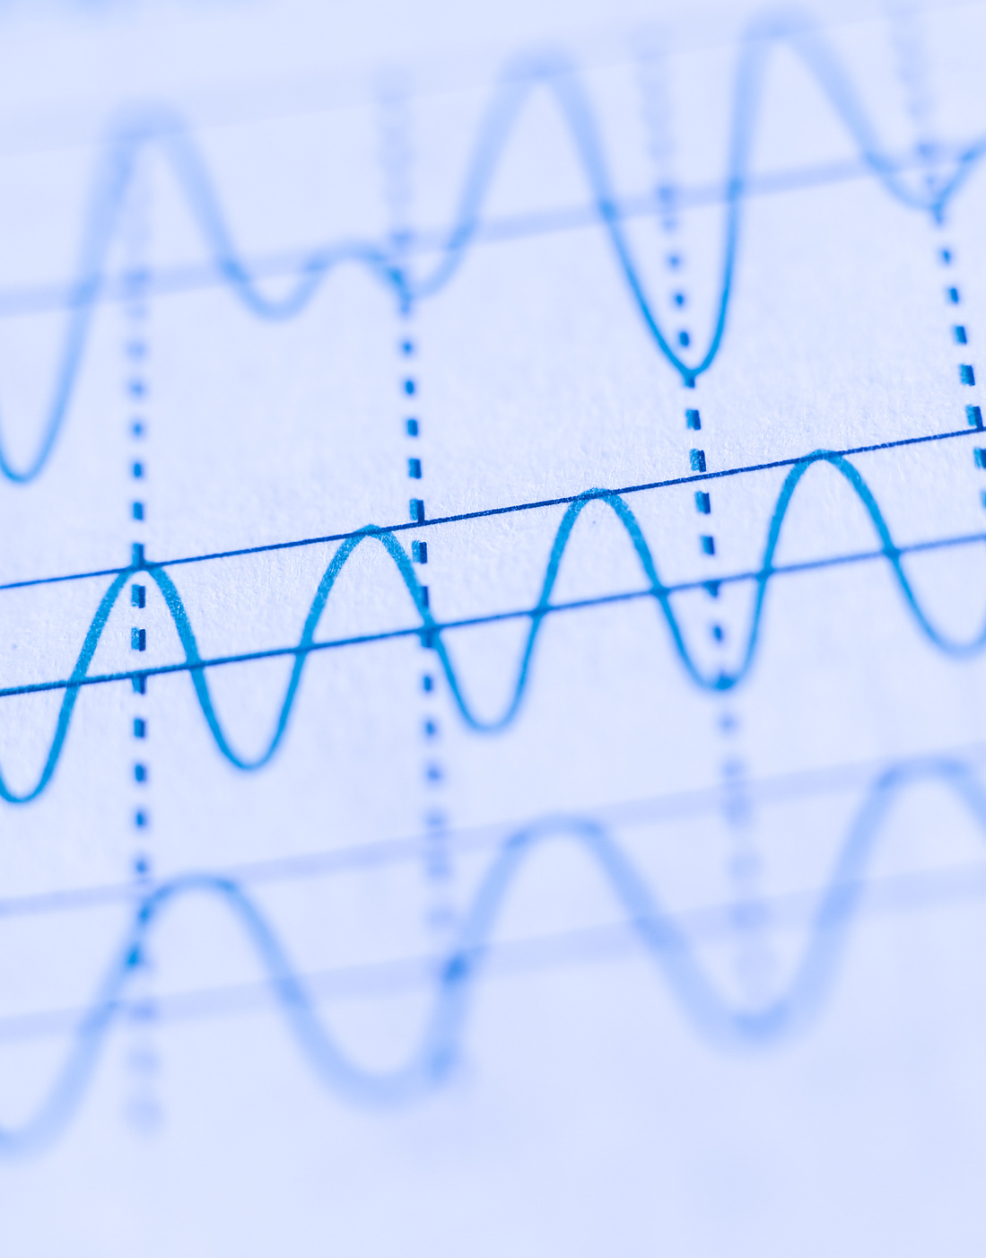

Kelompok 17 - PSD23D
Latar Belakang
Teknologi pengenalan suara semakin penting di era digital, digunakan dalam asisten virtual, pencarian suara, dan navigasi. Namun, sebagian besar sistem speech-to-text lebih fokus pada Bahasa Inggris, sementara Bahasa Indonesia masih kurang diperhatikan. Kebutuhan sistem real-time untuk layanan publik dan pendidikan juga semakin tinggi. Proyek ini bertujuan mengembangkan sistem real-time speech-to-text untuk Bahasa Indonesia dengan membandingkan dua metode, yaitu Whisper.ai dan LSTM, untuk menemukan pendekatan terbaik.

Slide 4

Kelompok 17 - PSD23D
Tujuan
Mengembangkan sistem speech-to-text Bahasa Indonesia.
Membandingkan performa Whisper openAI dengan model LSTM untuk pengenalan suara Bahasa Indonesia.

Slide 5
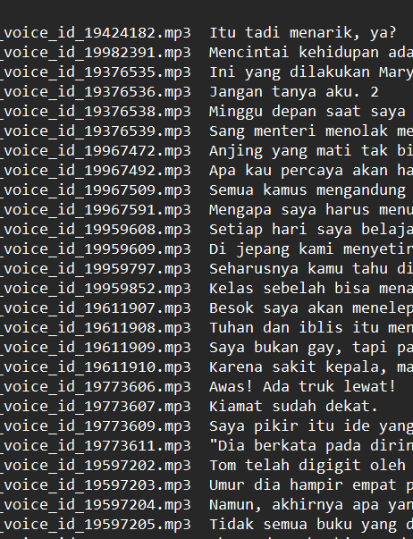
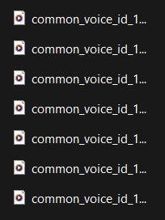
Kelompok 17 - PSD23D
Dataset
Sumber
https://commonvoice.mozilla.org
Jumlah Sampel
3.618 rekaman dilengkapi transkrip

Slide 6
Kelompok 17 - PSD23D
Metode
Long Short-Term Memory (LSTM)
Whisper AI
Pemrosesan sinyal dengan pembangunan dan pelatihan model, yang mencakup :
Ekstraksi Fitur
Reduksi Noise
Pembangunan Model
Pelatihan Model
Evaluasi Model
Pemrosesan sinyal menggunakan model pre-trained “base” yang mendukung Bahasa Indonesia.

Slide 7
Kelompok 17 - PSD23D
Hasil
Long Short-Term Memory (LSTM)
Whisper AI
Akurasi rendah, Tidak sesuai dengan input audio ("aku suka bola" menjadi "pada").
Akurat, sesuai dengan isi audio ("aku suka bola").

Slide 8
Aspek | LSTM | Whisper
Arsitektur Model | Long Short-Term Memory (LSTM), model sekuensial berbasis RNN yang memproses data secara urut. | Transformer-based model dengan arsitektur modern, dirancang untuk tugas-tugas beragam.
Akurasi | Sangat rendah (4%), hasil transkripsi tidak sesuai. | Tinggi, mampu mengenali teks dengan baik dari audio.
Kebutuhan Dataset | Memerlukan dataset besar yang seimbang dan berkualitas tinggi untuk hasil optimal. | Sudah dilatih pada dataset besar, dapat digunakan langsung tanpa pelatihan ulang.
Proses Denoising Audio | Manual, membutuhkan algoritma tambahan dan waktu lama. | Tidak diperlukan, Whisper menangani berbagai kualitas audio secara langsung.
Kecepatan Proses | Lambat, terutama pada proses denoise dan ekstraksi fitur. | Cepat, terutama pada perangkat keras yang mendukung (GPU).
Kelompok 17 - PSD23D
Perbandingan

Slide 9
Kemampuan Multibahasa | Terbatas, perlu pelatihan ulang untuk bahasa tertentu. | Mendukung berbagai bahasa secara bawaan, termasuk Bahasa Indonesia.
Kemampuan Generalisasi | Sulit menangani variasi suara dan aksen tanpa pelatihan tambahan. | Unggul, mampu menangani variasi suara, aksen, dan kualitas audio dengan baik.
Kemudahan Implementasi | Membutuhkan banyak langkah manual seperti feature extraction dan denoising. | Mudah digunakan dengan fungsi bawaan yang langsung menghasilkan transkripsi.
Kebutuhan Perangkat Keras | Bisa berjalan di CPU, tetapi lambat; membutuhkan GPU untuk efisiensi. | Dapat berjalan di CPU, tetapi optimal di GPU untuk performa tinggi.
Output Transkripsi | Tidak sesuai dengan input audio ("aku suka bola" menjadi "pada"). | Akurat, sesuai dengan isi audio ("aku suka bola").
Kelompok 17 - PSD23D
Perbandingan

Slide 10
Kelompok 17 - PSD23D
Kesimpulan
Proyek ini membandingkan model Whisper dan LSTM untuk sistem speech-to-text Bahasa Indonesia. Whisper unggul dengan akurasi tinggi, cepat, dan mampu menangani berbagai aksen, cocok untuk aplikasi real-time. Sebaliknya, LSTM memiliki akurasi rendah (4%) dan bergantung pada dataset serta preprocessing yang lebih baik. Whisper direkomendasikan, sementara LSTM memerlukan pengembangan lebih lanjut untuk meningkatkan kinerjanya.

Slide 11
Kelompok 17 - PSD23D
Thank You For Attention
See You Next

